Slide 1
Использование материалов комплексной оценки метапредметных результатов учащихся в построении педагогической деятельности ( из опыта работы )
Белоусова А. Г.
Рогозина А .Н.,
учителя начальных классов

Slide 2
Одной из форм формирующего оценивания в начальной школе при реализации ФГОС НОО может быть комплексная работа - система заданий различного уровня сложности по чтению, русскому языку, математике и окружающему миру.

Slide 3
Комплексная работа проверяет умения:
читать и понимать различные тексты, включая и учебные;
работать с информацией, представленной в различной форме;
использовать полученную в тексте информацию для решения различных учебно-познавательных и учебно-практических задач.

Slide 4
Типы заданий
- с выбором одного или нескольких правильных ответов;
-на установление последовательности и соответствия;
- со свободным кратким ответом (требуется записать краткий ответ в виде числа или слова на отведенном месте);
- со свободным развернутым ответом (требуется записать полный ответ, решение или объяснение к ответу).

Slide 5
Уровень сформированности учебной компетентности
№ п,/п | № варианта | Сумма баллов за задания базового уровня (24) | Сумма баллов за задания повышенного уровня (12) | Общий балл ( 36 ) | Успешность выполнения работы % | Уровень сформированности учебной компетенции
1 | 1 | 8 | 1 | 9 | 25,0 | 1
2 | 1 | 9 | 2 | 11 | 30,6 | 1
3 | 1 | 12 | 2 | 14 | 38,9 | 2
4 | 1 | 14 | 2 | 16 | 44,4 | 2
5 | 2 | 10 | 3 | 13 | 36,1 | 1
6 | 2 | 15 | 2 | 17 | 47,2 | 2
7 | 2 | 17 | 3 | 20 | 55,6 | 2
8 | 1 | 7 | 2 | 9 | 25,0 | 1
9 | 1 | 8 | 1 | 9 | 25,0 | 1
10 | 1 | 17 | 3 | 20 | 55,6 | 2
11 | 2 | 5 | 1 | 6 | 16,7 | 1
12 | 2 | 13 | 3 | 16 | 44,4 | 2
13 | 1 | 10 | 0 | 10 | 27,8 | 1
14 | 2 | 15 | 8 | 23 | 63,9 | 3
15 | 2 | 19 | 6 | 25 | 69,4 | 3
16 | 1 | 10 | 1 | 11 | 30,6 | 1
17 | 2 | 14 | 5 | 19 | 52,8 | 2
18 | 1 | 13 | 0 | 13 | 36,1 | 1
19 | 2 | 11 | 4 | 15 | 41,7 | 2
20 | 2 | 16 | 3 | 19 | 52,8 | 2
21 | 2 | 15 | 1 | 16 | 44,4 | 2
22 | 0 | 0 | 0 | 0 | 0,0 | 0
23 | 1 | 12 | 0 | 12 | 33,3 | 1
24 | 1 | 14 | 0 | 14 | 38,9 | 2
25 | 2 | 8 | 4 | 12 | 33,3 | 1
26 | 2 | 14 | 0 | 14 | 38,9 | 2
27 | 1 | 9 | 3 | 12 | 33,3 | 1

Slide 6
Распределение обучающихся класса по уровням сформированности учебной компетентности

Slide 7
Результаты выполнения заданий комплексной письменной работы по классу

Slide 8
Направленность заданий комплексной письменной работы
№ задания в работе | Проверяемое умение 0 – 20% 20 – 40% 40 – 60% 60 – 80% 80 – 100% | Форма предъявления Вербальная/ Невербальная | Уровень сложности Базовый / Повышенный
1 | 2 | 3 | 4
1 | Сопоставлять знаково-символическую информацию на схеме и в условных знаках. | В/Н | Б
2 | Использовать знаково-символические средства представления информации для решения практической задачи (ориентирование на местности) | В/Н | Б
3 | Работать с учебными моделями (отбор нужной информации по схеме) в соответствии с поставленной задачей и условиями ее реализации. | В/Н | Б
4 | Сопоставлять информацию в разных формах предъявления: схема/таблица. Осуществлять группировку по заданному и самостоятельно выбранному основанию. Заносить информацию в таблицу. Принимать и сохранять учебную задачу. | В/Н | Б
5 | Устанавливать закономерность, завершать заданную последовательность, пользуясь условными обозначениями. | В/Н | Б
6 | Устанавливать соответствие между эквивалентной информацией в разных формах предъявления: текст/схема. Разрабатывать алгоритм действий, представлять его в текстовой форме, уметь применять его на практике (определение берегов реки). Принимать и сохранять учебную задачу. | В/Н | Б
7 | Осуществлять поиск конкретной информации, расположенной в тексте компактно. | В | Б
8 | Находить в тексте подтверждение выдвинутого тезиса. Осуществлять перевод печатного текста в письменный. | В | Б
9 | Выявлять эквивалентную информацию, расположенную в разных источниках (текст, реклама), устанавливать соответствие между реальным объектом и моделью. | Н | Б
10 | Работать с формальными элементами текста (сноска). | В | Б
11 | Находить изображение по словесному описанию (эквивалентная информация, расположенная в разных источниках: текст, рисунок). | В/Н | Б
12 | Находить необходимую информацию для составления определения (термин). | В | Б
13 | Поиск элементов информации в условиях множественности выбора. | В | Б
14 | Сопоставлять и обобщать информацию, расположенную в разных частях текста, заданную в разных формах предъявления: текст/модель. | В/Н | Б
15 | Читать несложную готовую столбчатую диаграмму. Находить соответствие между единицами одной и той же информации в разных формах предъявления: текст/рисунок/диаграмма. | В/Н | Б

Slide 9
1 | 2 | 3 | 4
16 | Сопоставлять информацию из разных источников (текст, буклет) и в разных формах предъявления. Доказывать истинность суждения, приводить примеры. | В/Н | П
17 | Понимать и использовать смысл отношений «старше на…» в решении практических задач, используя текст и учебную модель (шкала). Ориентироваться на числовом отрезке, определять цену деления, отмечать положение точки на шкале. | В/Н | П
18 | Выбирать единицы конкретной информации из разных источников (текст, сноска, буклет, слова для справок) для восстановления текста. Осуществлять прикидку и проверку результата для решения практической задачи. Выбирать реальную информацию из числа предложенных вариантов. | В/Н | П
19 | Анализировать и оценивать содержание текста в целом. Понимать средства художественной выразительности, находить авторские образные слова и выражения для образования эквивалентного заголовка текста. | В | П
20 | Ориентироваться в общем содержании текста. Выбирать информацию, заданную в явном виде, для выполнения конкретной задачи. | В/Н | П
21 | Ориентироваться в общем содержании текста. Работать с произведениями малых жанров (загадка). Интерпретировать и обобщать информацию. | В | П
22 | Анализировать схему и условные знаки к ней. Находить недостающие элементы информации. Заполнять готовую таблицу по заданному правилу, используя слова и условные обозначения. | Н | П
23 | Решать аналитические задачи с неполными данными на перемещение в пространстве по схеме и таблице. Заполнять готовую таблицу по заданному правилу. | В/Н | П
СП | Списывать с печатного текста | В | Б
24 | Осознанно и произвольно строить речевое высказывание в письменной форме. | В | Б
СО | Оценивать собственную деятельность | Н

Slide 10
Результаты выполнения заданий комплексной письменной работы по классу

Slide 11
Направленность заданий комплексной письменной работы
№ задания в работе | Проверяемое умение 0 – 20% 20 – 40% 40 – 60% 60 – 80% 80 – 100% | Форма предъявления Вербальная/ Невербальная | Уровень сложности Базовый / Повышенный
1 | 2 | 3 | 4
1 | Сопоставлять знаково-символическую информацию на схеме и в условных знаках. | В/Н | Б
2 | Использовать знаково-символические средства представления информации для решения практической задачи (ориентирование на местности) | В/Н | Б
3 | Работать с учебными моделями (отбор нужной информации по схеме) в соответствии с поставленной задачей и условиями ее реализации. | В/Н | Б
4 | Сопоставлять информацию в разных формах предъявления: схема/таблица. Осуществлять группировку по заданному и самостоятельно выбранному основанию. Заносить информацию в таблицу. Принимать и сохранять учебную задачу. | В/Н | Б
5 | Устанавливать закономерность, завершать заданную последовательность, пользуясь условными обозначениями. | В/Н | Б
6 | Устанавливать соответствие между эквивалентной информацией в разных формах предъявления: текст/схема. Разрабатывать алгоритм действий, представлять его в текстовой форме, уметь применять его на практике (определение берегов реки). Принимать и сохранять учебную задачу. | В/Н | Б
7 | Осуществлять поиск конкретной информации, расположенной в тексте компактно. | В | Б
8 | Находить в тексте подтверждение выдвинутого тезиса. Осуществлять перевод печатного текста в письменный. | В | Б
9 | Выявлять эквивалентную информацию, расположенную в разных источниках (текст, реклама), устанавливать соответствие между реальным объектом и моделью. | Н | Б
10 | Работать с формальными элементами текста (сноска). | В | Б
11 | Находить изображение по словесному описанию (эквивалентная информация, расположенная в разных источниках: текст, рисунок). | В/Н | Б
12 | Находить необходимую информацию для составления определения (термин). | В | Б
13 | Поиск элементов информации в условиях множественности выбора. | В | Б
14 | Сопоставлять и обобщать информацию, расположенную в разных частях текста, заданную в разных формах предъявления: текст/модель. | В/Н | Б
15 | Читать несложную готовую столбчатую диаграмму. Находить соответствие между единицами одной и той же информации в разных формах предъявления: текст/рисунок/диаграмма. | В/Н | Б

Slide 12
Задание 4 б
Сопоставлять информацию в разных формах предъявления: схема/таблица.
Осуществлять группировку по заданному и самостоятельно выбранному основанию.
Заносить информацию в таблицу.
Принимать и сохранять учебную задачу.

Slide 13
Результаты выполнения заданий комплексной письменной работы по классу

Slide 14
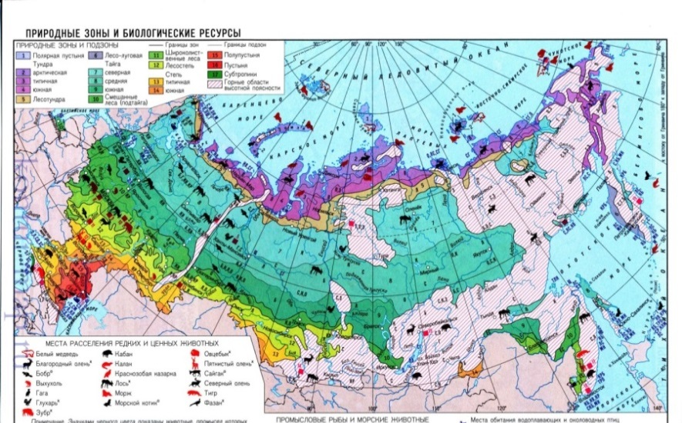
Предложи два разных способа группировки животных:
белый медведь, кайра, белая куропатка, лемминг, олень (карта).
Название групп | Название животных
1 способ
1). 2).
2 способ
1). 2).
,

Slide 15
Найдите другой способ группировки слов.

Slide 16
1 | 2 | 3 | 4
16 | Сопоставлять информацию из разных источников (текст, буклет) и в разных формах предъявления. Доказывать истинность суждения, приводить примеры. | В/Н | П
17 | Понимать и использовать смысл отношений «старше на…» в решении практических задач, используя текст и учебную модель (шкала). Ориентироваться на числовом отрезке, определять цену деления, отмечать положение точки на шкале. | В/Н | П
18 | Выбирать единицы конкретной информации из разных источников (текст, сноска, буклет, слова для справок) для восстановления текста. Осуществлять прикидку и проверку результата для решения практической задачи. Выбирать реальную информацию из числа предложенных вариантов. | В/Н | П
19 | Анализировать и оценивать содержание текста в целом. Понимать средства художественной выразительности, находить авторские образные слова и выражения для образования эквивалентного заголовка текста. | В | П
20 | Ориентироваться в общем содержании текста. Выбирать информацию, заданную в явном виде, для выполнения конкретной задачи. | В/Н | П
21 | Ориентироваться в общем содержании текста. Работать с произведениями малых жанров (загадка). Интерпретировать и обобщать информацию. | В | П
22 | Анализировать схему и условные знаки к ней. Находить недостающие элементы информации. Заполнять готовую таблицу по заданному правилу, используя слова и условные обозначения. | Н | П
23 | Решать аналитические задачи с неполными данными на перемещение в пространстве по схеме и таблице. Заполнять готовую таблицу по заданному правилу. | В/Н | П
СП | Списывать с печатного текста | В | Б
24 | Осознанно и произвольно строить речевое высказывание в письменной форме. | В | Б
СО | Оценивать собственную деятельность | Н

Slide 17
Найдите другой способ группировки слов.

Slide 18
Вывод
Включение в контрольно-оценочную систему школы заданий на выявление уровня развития различных метапредметных умений выявило возможность:
повышения интереса учащихся к обучению и развитию творческого потенциала;
создания благоприятных условий для развития умений и способностей быстрого мышления, к изложениям кратких, но точных выводов;
оценки роли знаний и их применения на практике,
интеграции разных областей знаний.

Slide 19
Спасибо за внимание!

